Slide 1
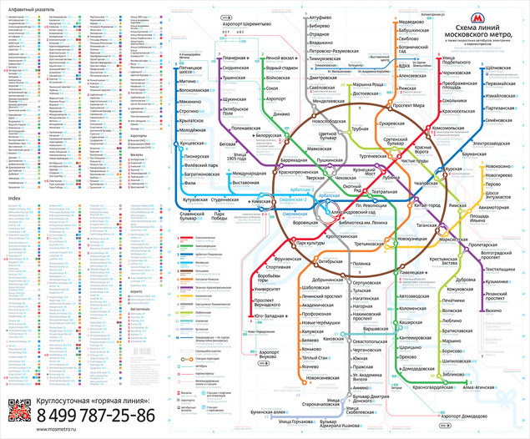
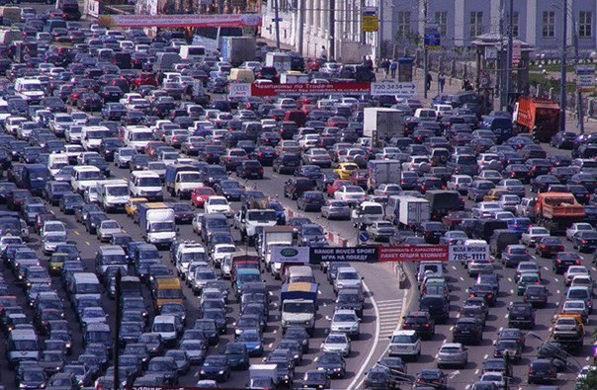
Московский календарь-2014

Slide 2
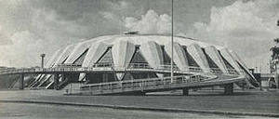
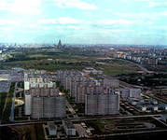
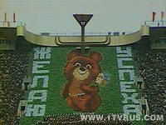
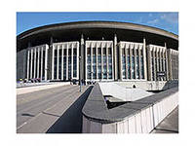
Сочи - 2014
От «Москвы-1980» к «Сочи-2014»
Вспоминая олимпийского Мишку

Slide 3
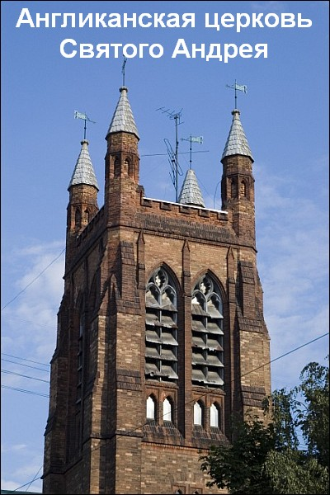
2014 год – год Великобритании в России
Это пример хороший настоящей викторианской готики, здание было построено в 1880-х гг.по проекту английского архитектора Нила Фримана специально для британской общины.
http://moscowwalks.ru/2011/02/09/british-moscow/#more-2227

Slide 4
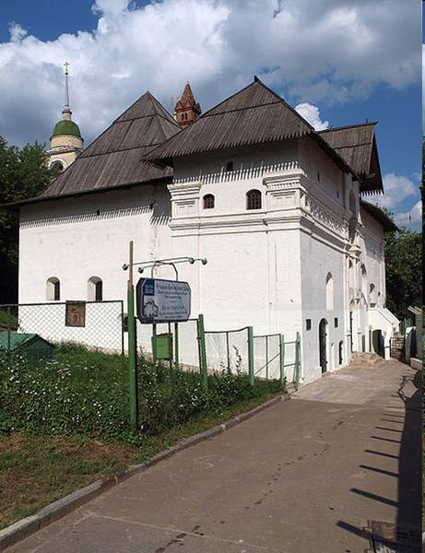
С лёгкой руки Ивана Грозного представителям Англии в Москве были отданы палаты на Варварке, ныне палаты Старого Английского двора.

Slide 5
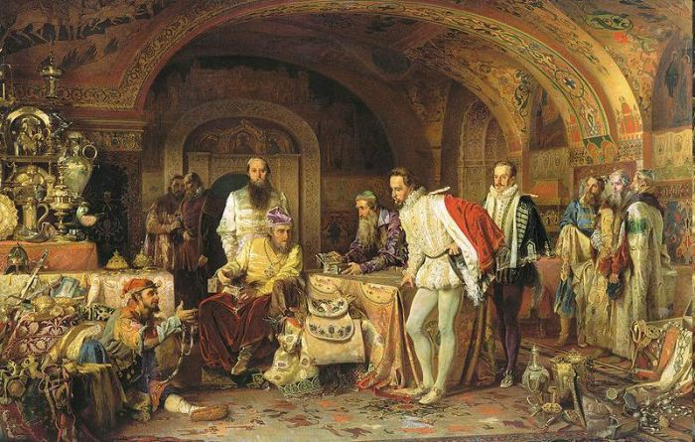
На своё содержание английское посольство ежедневно получало четверть быка, 4 барана, 12 кур, 2 гуся, одного зайца или тетерева, 62 хлебных каравая, 50 яиц, четверть ведра средиземноморского вина, 3/4 ведра пива, полведра водки и 2 ведра мёда

Slide 6
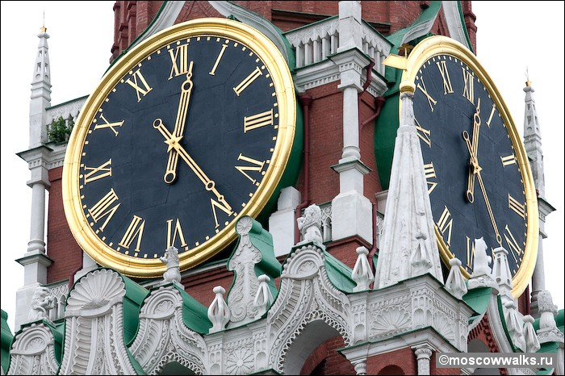
До XVII века башни Кремля были просто плоскими, без шатровых завершений. Чистая такая средневековая европейская крепость. В 1620-х гг. по желанию новоизбранного царя, первого из Романовых – Михаила Фёдоровича Спасская башня обретает куранты и шатёр. Работы по надстройке башни и установки часов ведут Бажен Огурцов и шотландский мастер Христофор Галовей (Christopher Galloway)

Slide 7
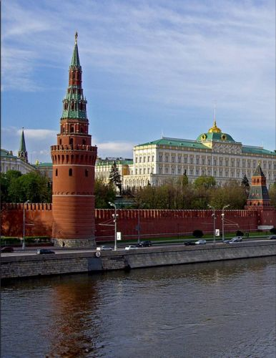
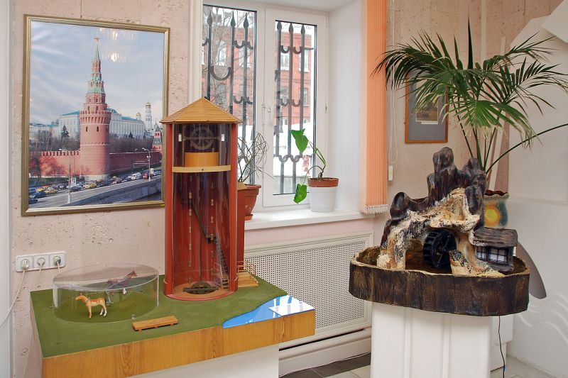
Кроме того, при том же Михаиле Фёдоровиче Христофор Галовей сконструировал водоподьёмный механизм Водовзводной башни для забора воды из Москвы-реки на нужды царского двора.
Устройство Водовзводной башни Московского кремля.
Музей воды

Slide 8
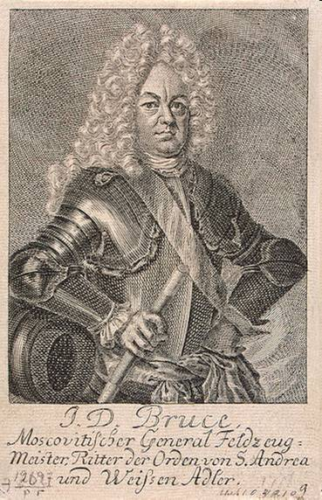
Ещё одним выдающимся московским шотландцем стал сподвижник Петра I Яков Брюс из древнего клана, давшего Шотландии двух королей.

Slide 9
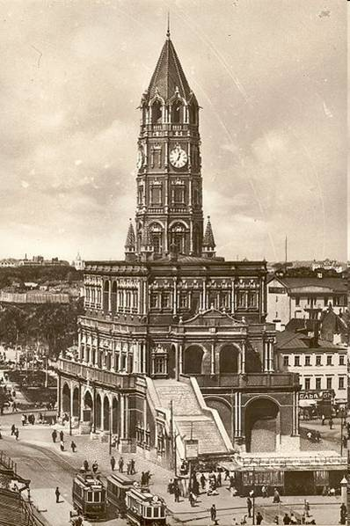
Брюс заведовал обсерваторией при Навигацкой школе в Сухаревой башне (стояла посреди Сухаревской площади, снесена в 1934 г.). Яков Брюс был очень образованным человеком, собрал большую библиотеку, проводил алхимические опыты, за что и прослыл чернокнижником. Долгое время, вплоть до самого сноса башни, в народе ходила молва, что он-де замуровал свою тайную чёрную книгу, где-то в стенах башни.

Slide 10
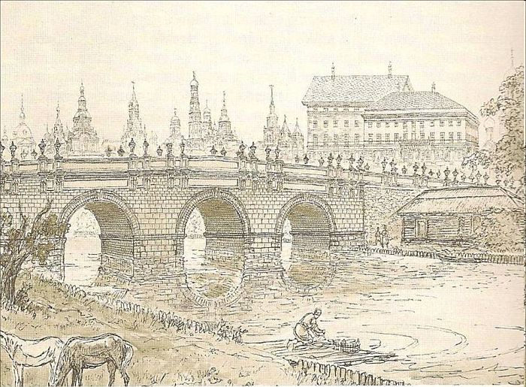
В 1776 г. Екатерина II разрешила содержать “театральные всякого рода представления”. К 1780 г. рядом с рекой Неглинной и улицей Петровка англичанин Михаил Медокс (переиначенное от Michael Maddox) построил каменный “Петровский театр”. На рисунке представлена реконструкция местности, ныне на Яндекс панорамах это место выглядит так.
Неглинная течёт в трубе, моста нет, а на столь полюбившимся москвичам театральном месте ныне стоит Большой театр

Slide 11
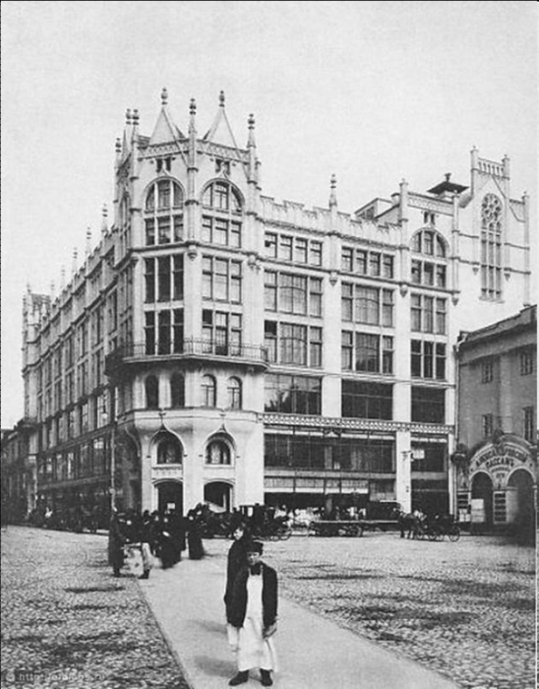
Ещё одним знаковым местом Великобритании в Москве стал нынешний ЦУМ. До революции он был торговым домом шотландцев Эндрю Мюра и Арчибальда Мерилиза. Еще в 1880-х они открыли первый магазин на Театральной площади, а к 1908 г. выстроили огромный торговый дом в стиле европейской готики и с элементами модерна. Торговый дом “Мюр и Мерелиз” слыл в Москве одним из главных магазинов, где можно было купить всё. Множество товаров они выпускали под своей маркой, вели торговлю по красиво изданным каталогам.

Slide 12
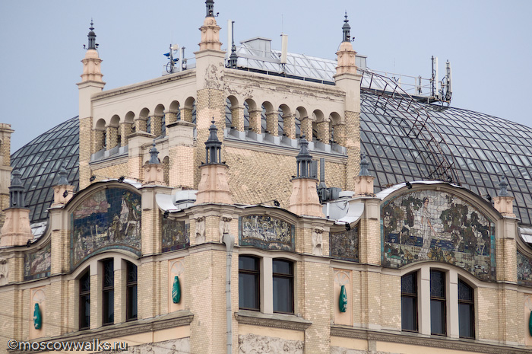
Ещё одним английским местом Москвы можно считать гостиницу “Метрополь”. Над ней трудились архитекторы Лев Кекушев и Вильям Валькот (William Walcot).

Slide 13
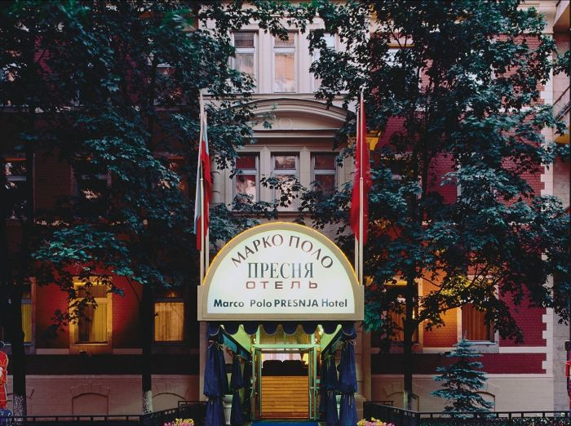
В доме английского стиля в Спиридоньевском переулке рядом с Патриаршими прудами сейчас располагается гостиница Марко Поло.
До революции же здесь был монашеский дом англиканской церкви, который содержала вдова состоятельного шотландца Джейн Макгил.

Slide 14
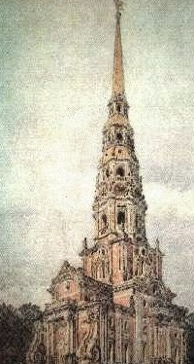
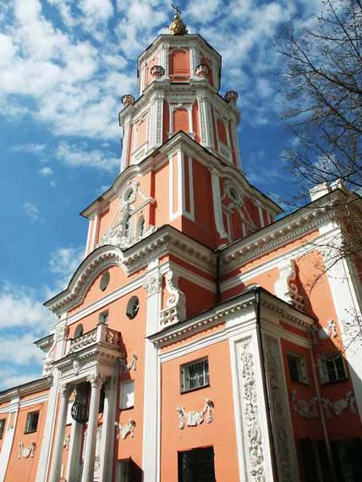
2014 год – год Греции в России
Антиохийское подворье в Москве.
Храм Архангела Гавриила

Slide 15
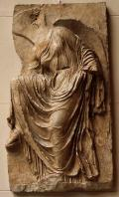
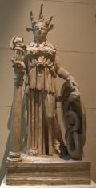
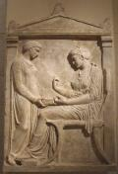
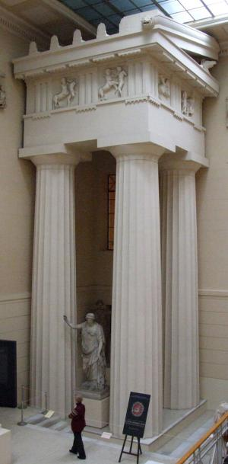
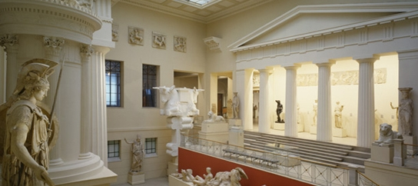
Греческий дворик ГМИИ им. А.С.Пушкина

Slide 16
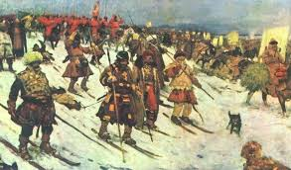
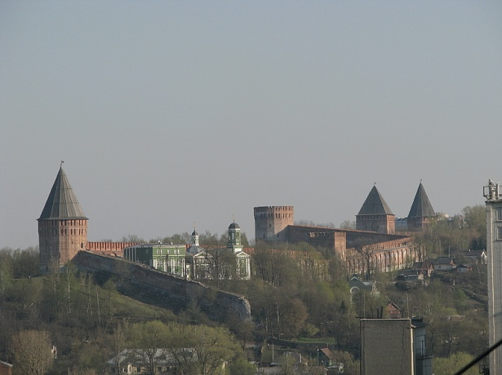
2014 год – год 500-летия присоединения Смоленска к Москве (1514 г.)
1150-летие первого письменного упоминания города Смоленска (863 г.).

Slide 17
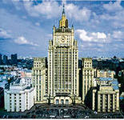
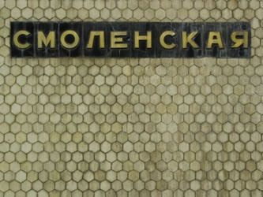
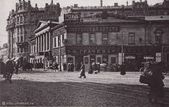
Смоленск в Москве
Смоленская площадь
Смоленская набережная
Смоленская улица
Станция метро «Смоленская»

Slide 18
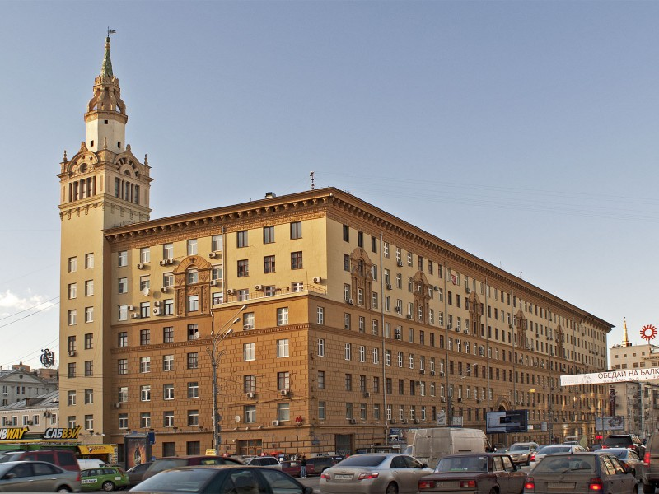
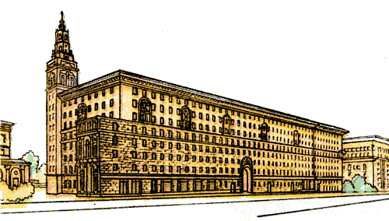
Дом архитектора Жолтовского
Дата постройки:1939-1952

Slide 19
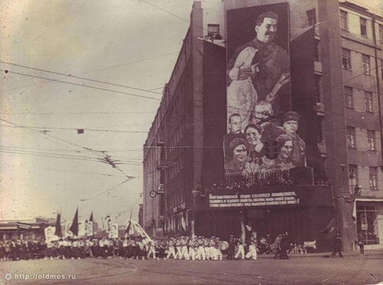
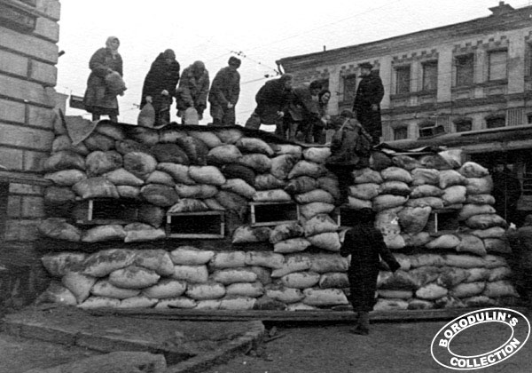
На Смоленской пл. - баррикады.
1941. Фото С.Струнникова.

Slide 20
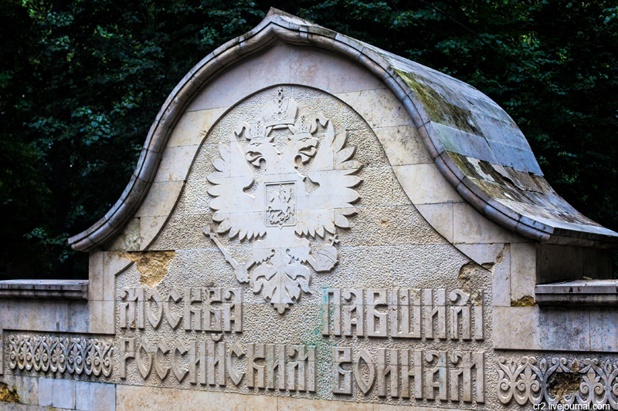
2014 год - 100 лет со времени начала Первой Мировой войны ( 1914 г.).

Slide 21
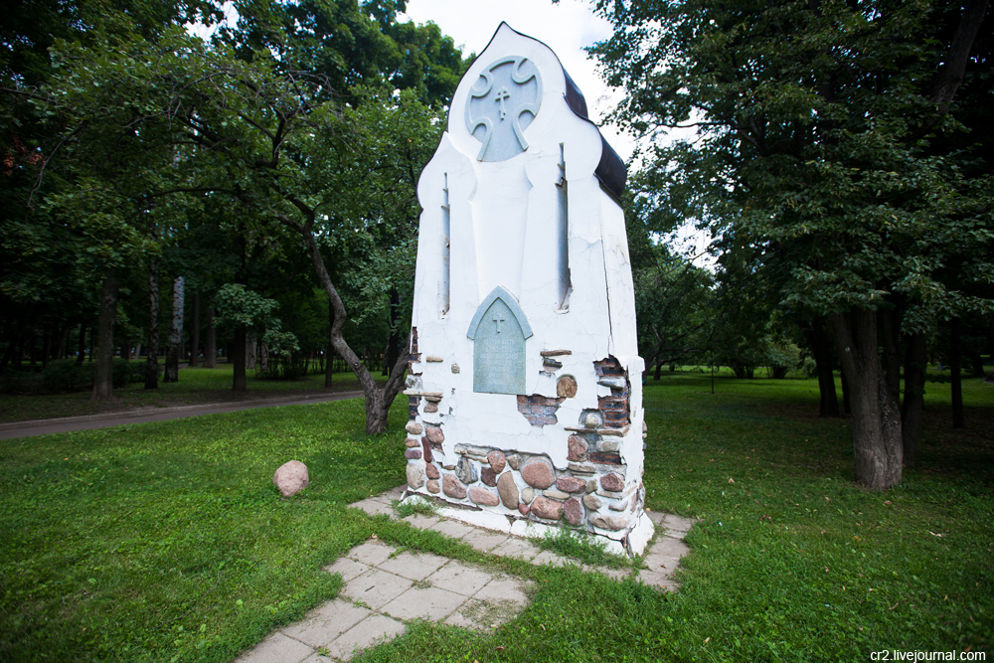
Мемориально-парковый комплекс героев Первой мировой войны - парк недалеко от метро "Сокол" на месте городского Братского кладбища жертв Первой мировой войны. Кладбище открыли перед самой революцией. Хозяйка земель, узнав для чего покупается земля, сразу же снизила в 2 раза цену за участок. Всего здесь похоронили 17,5 тысяч человек. Увы, красные всё сделали, чтобы память о Первой мировой стёрлась у населения - кладбище уничтожили, а лагеря и казнь ждали даже тех москвичей, кто пытался тайно сохранить имена похороненных. Умершие за дореволюционное отечество тогда не очень вписывались в идеологию новой республики. Да и не забываем, что "вожди" пришли к власти при помощи тогдашнего врага - Германии. На месте кладбища устроили парк, потом появился кинотеатр "Ленинград", при постройке которого кости погребённых выворачивались экскаваторами из могил и вывозились.

Slide 22
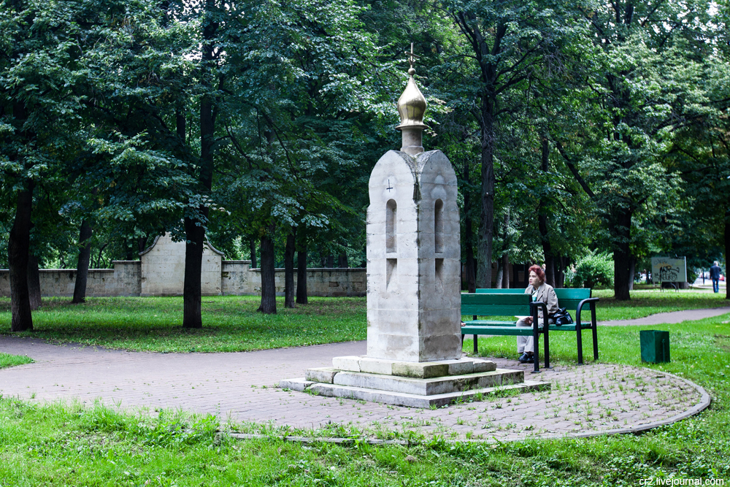
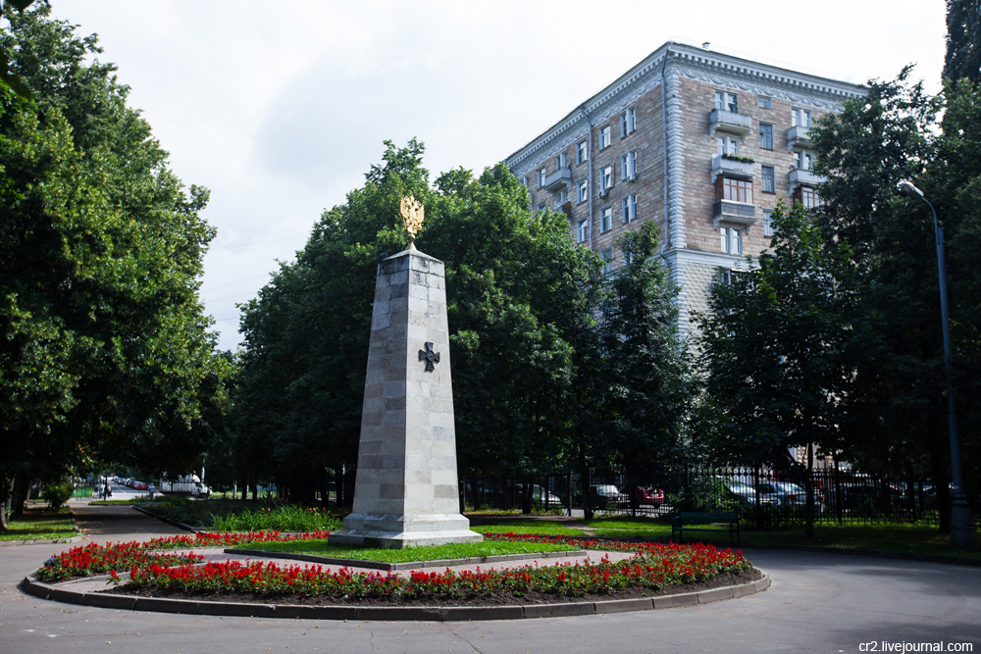

Slide 23
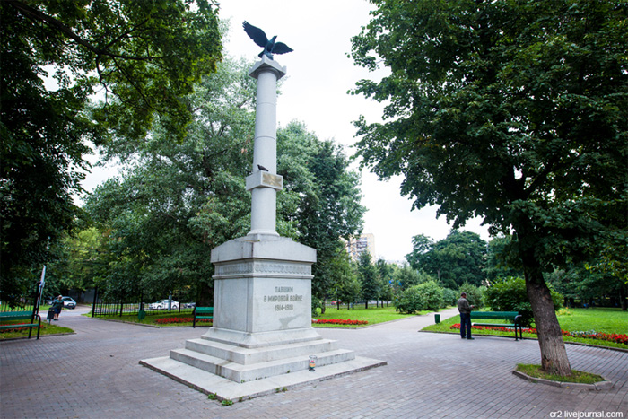

Slide 24
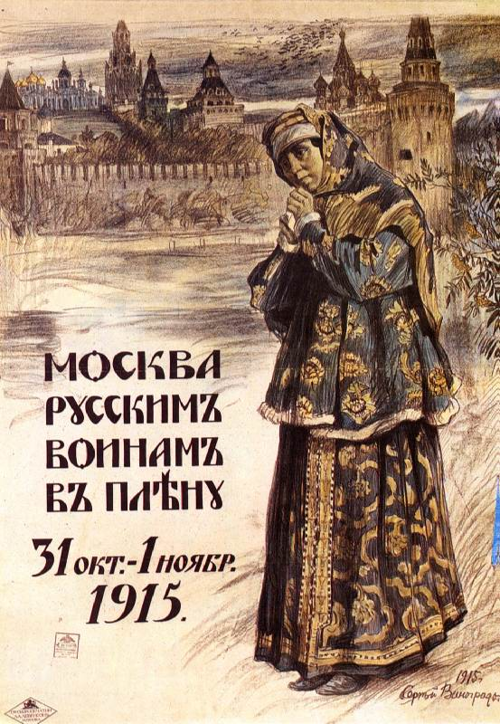
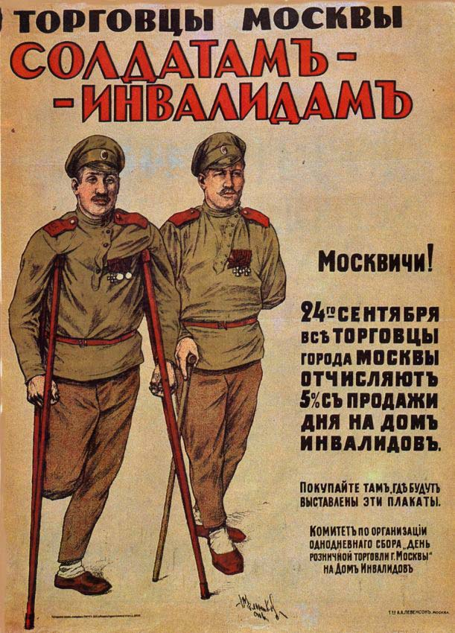

Slide 25
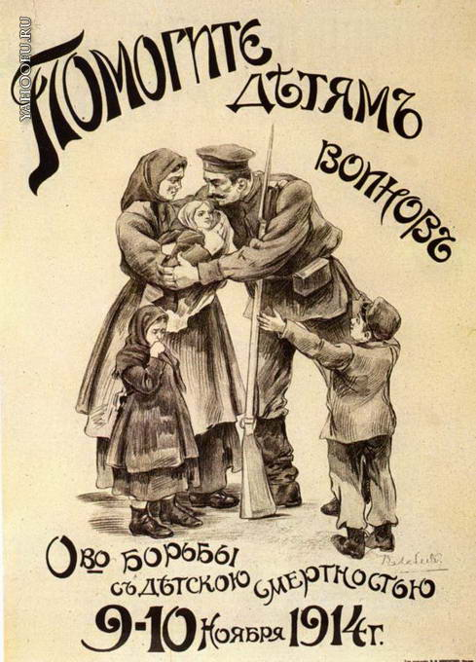

Slide 26
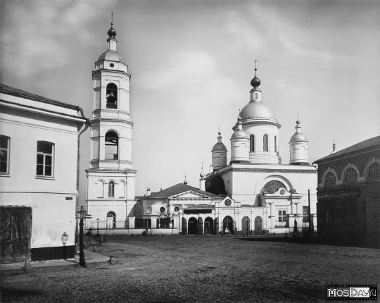
2014 год – 700 лет со дня рождения преподобного Сергия Радонежского (3 мая 1314 г. (дата условная) – 25 сентября 1392 г.)
Храм Сергия Радонежского в Рогожской слободе.

Slide 27
Знаменитые москвичи

Slide 28
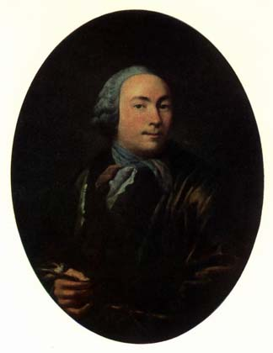
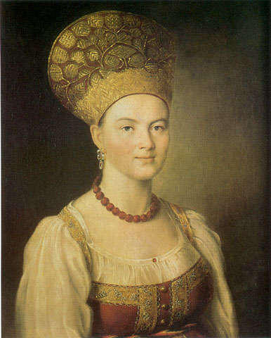
285 лет со дня рождения художника Ивана Петровича Аргунова (1729-1802)

Slide 29
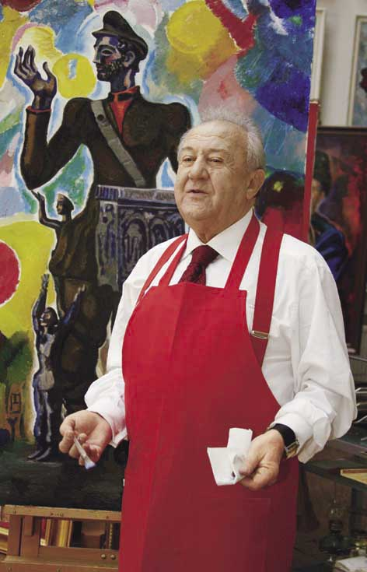
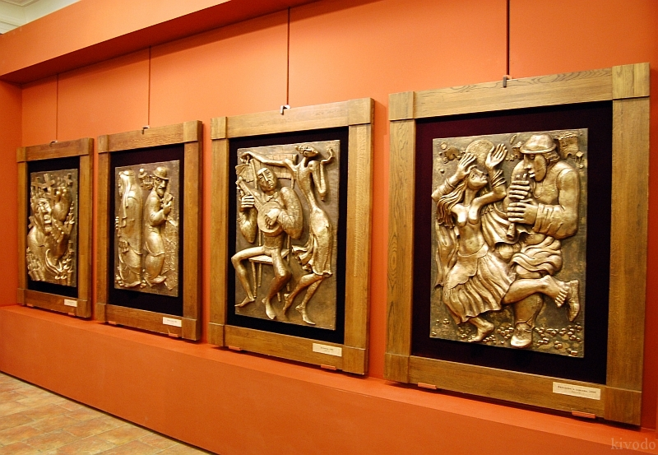
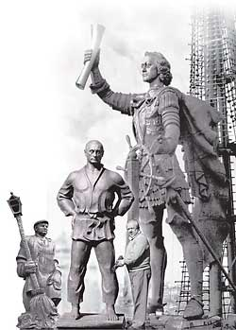
4 января – 80 лет со дня рождения художника, скульптора Зураба Церетели

Slide 30
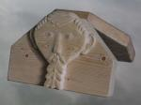
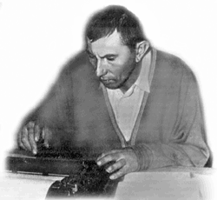
30 января - 95 лет со дня рождения московского поэта Николая Ивановича Глазкова

Slide 31
28 января – 150 лет со дня рождения скульптора Анны Семёновны Голубкиной

Slide 32
3 марта – 180 лет со дня рождения общественного деятеля, мецената , коллекционера Сергея Михайловича Третьякова (1834-1892)

Slide 34
Согласно завещанию, вся коллекция Сергея Михайловича перешла в распоряжение Павла Михайловича Третьякова. По описи, составленной сразу же после смерти собирателя, в его доме значилось 75 картин западноевропейских художников, восемь рисунков

Slide 35
20 марта – 385 лет со дня рождения царя Алексея Михайловича Романова (1629-1676)

Slide 36
28 марта – русский художник-маринист Алексей Петрович Боголюбов (1824-1896)

Slide 38
1 апреля – 205 лет со дня рождения писателя Николая Васильевича Гоголя

Slide 39
13 апреля – 80 лет со дня рождения детской писательницы и дрессировщицы Натальи Юрьевны Дуровой (1934-2007)

Slide 40
17 апреля – 260 лет со дня рождения скульптора Ивана Петровича Мартоса

Slide 41
И.П. Мартос. Надгробие А. П. Кожуховой. Мрамор. 1830 г. Некрополь Донского монастыря. Москва. Фрагмент
http://sculpture.artyx.ru/books/item/f00/s00/z0000009/st018.shtml

Slide 42
И. П. Мартос. Надгробие С. С. Волконской 1782. Мрамор. Москва, Гос. Третьяковская галерея

Slide 43
И. П. Мартос. Надгробие М. П. Собакиной 1782. Мрамор. Москва, Голицынская усыпальница Донского монастыря

Slide 44
И. П. Мартос. Надгробие И. А. Алексеева 1816. Бронза, гранит. Москва, Некрополь Донского монастыря

Slide 45
12 апреля – 65 лет со дня рождения дрессировщика Юрия Дмитриевича Куклачёва

Slide 46
9 мая – 90 лет со дня рождения поэта, прозаика Булата Шалвовича Окуджавы (1924-1997)

Slide 47
1 июня – 170 лет со дня рождения художника Василия Дмитриевича Поленова (1844-1927)

Slide 48
В июне 1877 года Василий Поленов переехал из Санкт-Петербурга в Москву и стал снимать квартиру на углу Малого Толстовского и Трубниковского переулков близ церкви Спаса на Песках. Из окна своей квартиры он и написал этюд к пейзажу «Московский дворик». Поленов так описывал историю создания картины: «Я ходил искать квартиру. Увидал записку, зашел посмотреть, и прямо из окна мне представился этот вид. Я тут же сел и написал его».

Slide 49
В картине «Бабушкин сад» изображен тот же усадебный дом, окружённый садом, что и в «Московском дворике». Появились обе эти работы в одном и том же 1878 году.
Московский особняк и сад вокруг него играют в картине важную роль, давая зрителю наглядное представление о центре города того времени. После опустошительного пожара 1812 года Москва застраивалась дворянскими особняками в стиле классицизма. Представительность деревянным строениям придавали лепные украшения, штукатурка под каменную кладку, портик с колоннами и фронтоном. На картине, правда, усадебный дом выглядит уже несколько обветшало, штукатурка с изъянами, колонны и каменные ступени выщерблены.
.

Slide 50
6 июня – 215 лет со дня рождения Александра Сергеевича Пушкина (1799-1837)

Slide 51
Библиотека имени А.С.Пушкина

Slide 52
23 июня – 125 лет со дня рождения поэта Анны Андреевны Ахматовой (1889-1966)
Москва - Большая Ордынка, 17
...За ландышевый май В моей Москве кровавой Отдам я звездных стай Сияния и славы.

Slide 53
Библиотека имени А.А.Ахматовой

Slide 54
1 июля – 125 лет со дня рождения Веры Игнатьевны Мухиной (1889-1953)

Slide 55
10 июля - 140 лет со дня рождения Сергея Тимофеевича Конёнкова (1874-1971)

Slide 56
16 июля – 230 лет со дня рождения поэта, писателя, генерала, героя войны 1812 года Дениса Васильевича Давыдова (1734-1839)

Slide 57
20 июля – 80 лет со дня рождения поэта, сценариста, актёра Юрия Иосифовича Визбора (1934-1984)

Slide 58
Здравствуй, здравствуй, мой Сретенский двор!
Вспоминаю сквозь памяти дюны:
Вот стоит, подпирая забор,
На войну опоздавшая юность.
Вот тельняшка - от стирки бела,
Вот сапог - он гармонью, надраен.
Вот такая в те годы была
Униформа московских окраин.
Много знали мы, дети войны,
Дружно били врагов-спекулянтов,
И неслись по дворам проходным
По короткому крику: "атанда!".
Кто мы были? Шпана не шпана,
Безотцовщина с улиц горбатых,
Где, как рыбы, всплывали со дна
Серебристые аэростаты.
Видел я суету и простор,
Речь чужих побережий я слышал.
Я вплываю в свой Сретенский двор,
Словно в порт, из которого вышел.
Но пусты мои трюмы, в пыли...
Лишь надежды - и тех на копейку...
Ах, вернуть бы мне те корабли
С парусами в косую линейку!
источник - http://rusakk.ru/

Slide 59
7 августа -155 лет со дня рождения Федора Осиповича Шехтеля (1859-1926)

Slide 60
15 октября – 200 лет со дня рождения Михаила Юрьевича Лермонтова (1814-1841)

Slide 61
4 ноября – 230 лет со дня рождения архитектора Осипа Ивановича Бове (1784-1834)

Slide 62
6 ноября – 220 лет со дня рождения Константина Андреевича Тона (1794-1881)

Slide 63
20 ноября – 155 лет со дня рождения скульптора Сергея Михайловича Волнухина (1859-1921)

Slide 64
Московские достопримечательности: архитектурные, исторические, культурные ценности

Slide 65
610 лет со времени установки монахом Лазарем Сербиным первых в России башенных механических часов в Московском Кремле (1404)
Миниатюра "Лицевого летописного свода", XVI век. Лазарь Сербин установил часы

Slide 66
535 лет со времени построения Успенского собора Московского Кремля (1475-1479)
Аристотель Фиорованти руководит закладкой Успенского собора в Кремле

Slide 67
490 лет со дня основания Новодевичьего монастыря (1524)
Строительство Новодевичьего монастыря. Миниатюра Лицевого летописного свода. Вторая половина XVI века.

Slide 68
26 октября – 190 лет со дня открытия Малого театра

Slide 69
В августе 1829 года у Тверской заставы была заложена монументальная каменная Триумфальная арка

Slide 70
120 лет Театральному музею им. А.А.Бахрушина (1894)

Slide 71
105 лет со дня открытия Марфо-Мариинской обители (10 февраля 1909 года)

Slide 73
23 ноября – 105 лет со дня открытия кинотеатра «Художественный»

Slide 74
95 лет Центральному музею Вооружённых сил (1919)
Выставка «Жизнь Красных Армии и Флота». 1920 г.
Воздвиженка, 6. Центральный музей Красной Армии и Флота в здании Военной академии РККА. 1926 г.

Slide 75
В этом здании музей с 1965 года

Slide 76
90 лет Московскому театру сатиры (1924)
1 октября 1924 года в подвальном этаже дома № 10 в Б. Гнездниковском переулке, называемым «Первым домом Нирнзее», где раньше располагались кабаре «Летучая мышь», потом «Кривой Джимми», теперь учебный театр ГИТИСа, начал свою жизнь Московский театр сатиры.

Slide 77
90 лет – Государственному центральному музею современной истории России (Музей Революции) (9 мая 1924 года)
Первые шаги к организации музея были сделаны после свержения монархии. 21 марта (8 марта по старому стилю) 1917 года директор музея Всероссийского Союза городов, известный журналист В. П. Кранихфельд обратился к председателю Исполнительного Комитета Московских общественных организаций Н. М. Кишкину с предложением «безотлагательно созвать совещание из представителей исторической науки и существующих в Москве музеев с целью научной и практической разработки вопроса о создании в Москве Музея революции». На совещании, которое состоялось 4 апреля (22 марта по старому стилю) 1917 года, было создано Общество Музея революции, объединившее людей различных политических убеждений: прогрессивных учёных, деятелей культуры, писателей и публицистов, представителей различных течений русского освободительного и революционного движения.
Именно тогда были определены основные направления деятельности будущего музея: собирать разноплановые источники и всесторонне изучать историю русского освободительного движения.
В 1922 году открылась выставка «Красная Москва». Вскоре эту выставку преобразовали в Историко-революционный музей Москвы. С 1924 года он стал называться Музеем революции СССР.

Slide 78
90 лет киностудии «Мосфильм» (1924)
«Мосфильм» был создан на базе двух национализированных кинофабрик А. А. Ханжонкова и И. Н. Ермольева в ноябре 1923 года, когда на вновь созданном предприятии началась работа над фильмом режиссёра Бориса Михина «На крыльях ввысь», вышедшим на экраны в начале января 1924 года. Именно эта дата официально является датой рождения студии. Первоначально она называлась «Москинокомбинат». Своё нынешнее название получила в 1935 году.

Slide 79
80 лет – Центральному дому литераторов (1934)
«Не знаю – петь, плясать ли, улыбка не сходит с губ.
Наконец-то и у писателей будет свой клуб» В.Маяковский

Slide 80
70 лет – Российской академии музыки им. Гнесиных (1944)
Сёстры Гнесины

Slide 81
55 лет со времени начала строительства Государственного Кремлёвского дворца (1959-1961)

Slide 82
50 лет театру на Таганке (1964)
1964 году в Московский театр драмы и комедии, расположившийся на Таганке, пришел новый главный режиссёр — артист театра им. Евг. Вахтангова, педагог театрального училища им. Б. В. Щукина, Юрий Петрович Любимов. Пришёл со своими учениками и с их дипломным спектаклем «Добрый человек из Сезуана» Брехта, ставшим символом молодого театра и сохранившимся в нём по сей день. Вскоре театр сменит название и будет называться по месту жительства своего — Театр на Таганке, в обиходе — просто Таганка.

Slide 83
50 лет музею архитектуры им. А.А.Щусева (1964)

Slide 84
Московские события

Slide 85
450 лет со дня издания «Апостола» Ивана Федорова

Slide 86
25 марта – 115 лет со дня появления первого трамвая в Москве (1899)

Slide 87
8 августа – 90 лет пуска первого автобусного маршрута в Москве от Каланчёвской площади до Тверской заставы (1924)

Slide 88
Юбилеи московских книг
145 лет со времени завершения публикации романа
«Война и мир» (1869)
Льва Николаевича Толстого

Slide 89
Спасибо за внимание
При составлении календаря были использованы:
Календари издательства «Либерея»;
Московский календарь
При подборе иллюстраций использовались разнообразные
сайты и посты ЖЖ.
Материалы используются в исключительно просветительских целях.
Составитель - гл. библиотекарь ЦГДБ им. А.П.Гайдара
Татьяна Валерьевна Рудишина
trudishina@gaidarovka.ru

